Slide 1
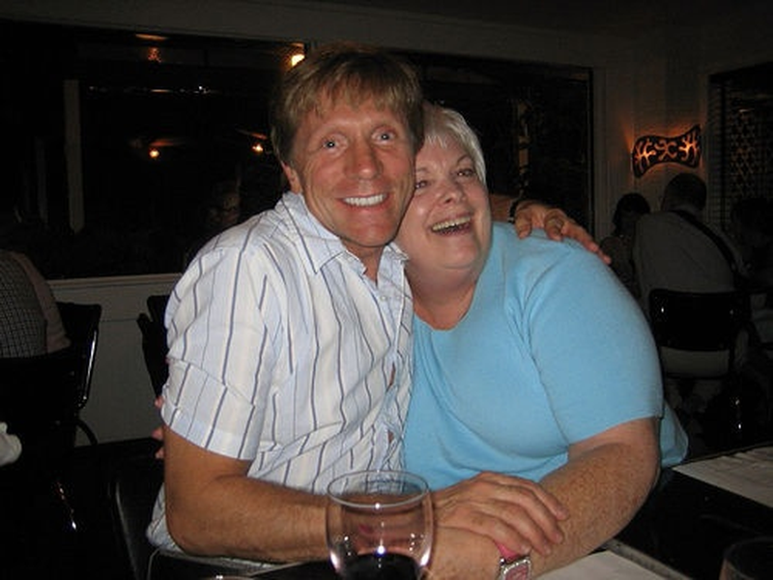
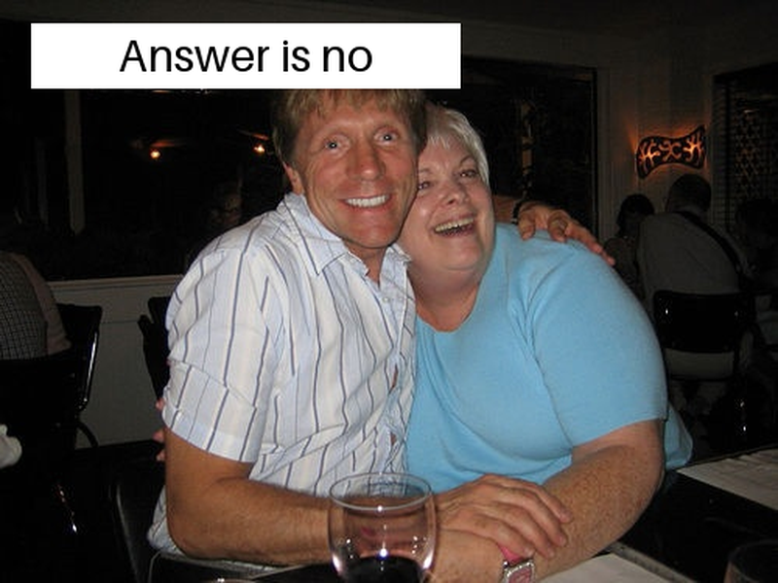
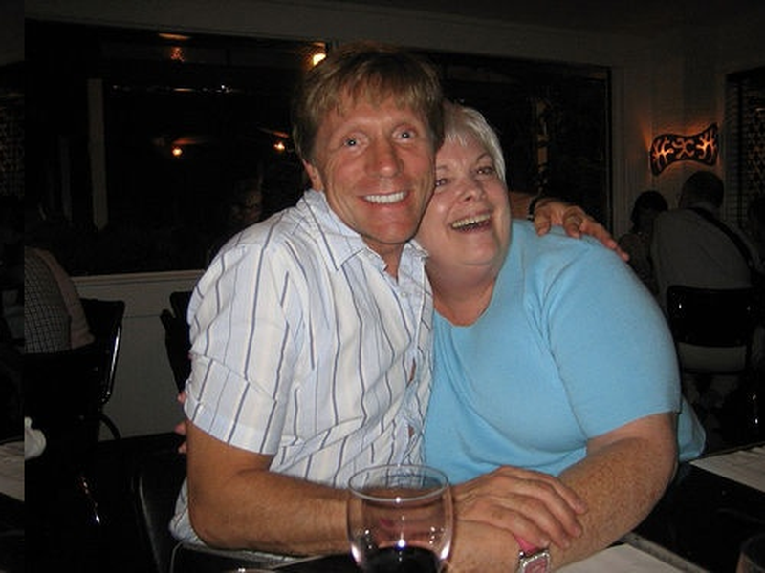
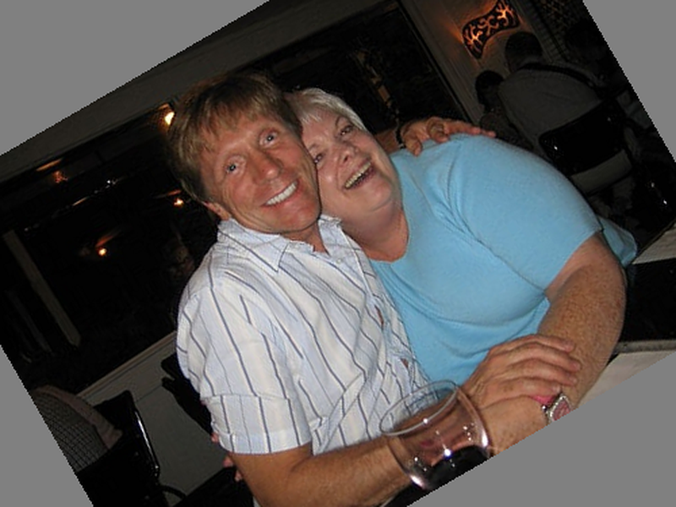
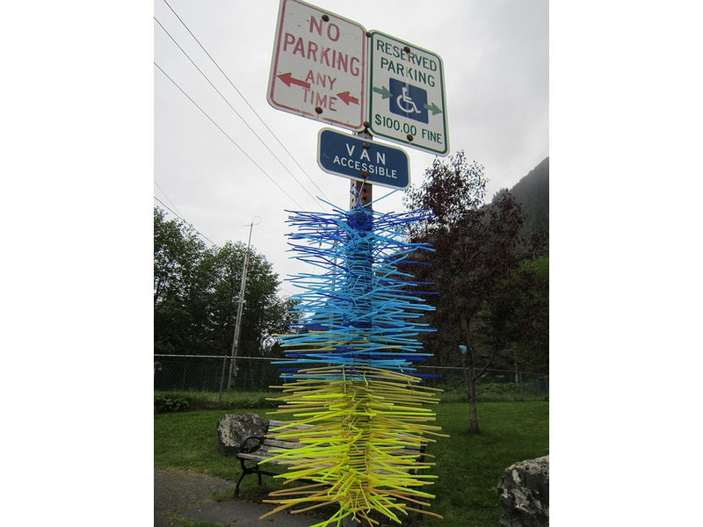
P3-15
タスク類似性に基づく内部表現整合学習が視覚言語モデルの出力に与える影響
中野 友晴，杉村 大輔（東京都立大学）
アイデア 解き方が同じ質問どうしの内部表現を，学習で近づける
わかったこと 解き方は内部表現から読み取れるようになるが，答えの生成に使われるようにはならない
1．背景と問い
2．提案手法
3．実験設定
VLM：画像と質問文から答えを生成
従来の学習：答えの正しさだけを最適化
アプローチ 署名が同じ質問どうしの内部表現 𝒉 を，損失で直接近づける学習（整合）
モデル
SmolVLM-500M-Instruct[4]
学習
GQA[2] 942,116問，1エポック
評価
12,578問（学習に不使用）
Wani ら[1]：答えは同じでも，内部表現は変化
視覚
エンコーダ
第1層
第16層
第32層
VLM
答え
内部表現
元画像
画像
VLM
答え
大きく
離れる
質問文
Who is wearing
the dress?
𝒉
出力層
答え
群 | 整合のラベル
baseline | 整合なし
proposal | 署名
ablation | 署名を並べ替え
加工後
（同じ）
加工：平行移動・回転・文字の重ね書きなど（正解は変えない）
言語モデル（32層）
ℒ_{LM}
解き方：GQA[2] の各質問に付く手順
VLM
Who is wearing the dress?
整合を掛ける位置
第16層（32層の中間）の，質問を読み終えた位置の 𝒉（答えを書き出す直前）
射影を挟まず，𝒉 そのものに
1バッチの 𝒉 たち
● 署名 A の 𝒉
○ 署名 B の 𝒉
正解
ablation：バッチ内でラベルを並べ替え，意味だけを除いた対照
baseline とも ablation とも違えば，署名ラベルの効果
3群 × 3乱数種 = 9回学習．値は平均
群の差：乱数種を対にした95%信頼区間
select
ドレスを
見つける
relate
着ている人へ
たどる
query
その名前を
答える
近づける
タスク署名：手順の名前の列（以下，署名）
ℒ_{align}
遠ざける
質問 | 署名
Who is wearing the dress? | select > relate > query
What is the boy wearing? | select > relate > query
What color is the cup? | select > query
学習の損失
ℒ = ℒ_{LM} + 𝜆ℒ_{align}
整合の強さ 𝜆 = 0.1
整合損失 ℒ_{align}
同じ署名の 𝒉 は近くへ，違う署名の 𝒉 は遠くへ
supervised contrastive loss[3]
1バッチは16署名 × 2問
言語モデル損失 ℒ_{LM}
答えのトークンだけに掛かる，通常の学習の損失
問い 解き方が同じ質問どうしの内部表現を近づけて学習すれば，内部表現は解き方に沿って整い，答えの生成に使われるか？
4．結果
5．加工で内部表現は動きにくくなるか
6．まとめ
① 解き方が，内部表現から
読み取れる形になる
② 正解率は，
ほとんど変わらない
③ 答えは，整合した 𝒉
に頼らなくなる
確かめたいこと 答えが同じでも内部表現は動く（1章）．整合で，この動きは小さくなるか （予稿以後の測定）
研究の概要
署名が同じ質問どうしの 𝒉 を近づける整合を VLM の学習に追加し，内部表現と答えの生成への影響を検証
結果と考察
解き方：𝒉 から読み取れる形に
正解率：ほぼ不変
答えが 𝒉 に頼る度合い：低下
加工による 𝒉 の動き：整合前との差の向きは決められない
読み取り精度
𝒉 から署名を当てる線形分類器の正解率
正解率
GQA 公式の評価
相対感度
𝒉 を1%動かしたとき，答えを決める方向へ
出力が何%動くか（方向は8・32・128本）
元画像
平行移動
回転
文字の重ね書き
別の画像
実験 Wani ら[1]の8族23通りの加工を全問に施す
動き：加工前後の 𝒉 のコサイン距離
比 = 加工による動き ÷ 別の画像に替えたときの動き．小さいほど，画像の差し替えより加工で動かない
比（%）
加工による距離（× 10⁻³）
読み取れる構造を作り込んでも，
答えの生成に
使われるようにはならない
ablation：上昇なし
→ 署名ラベルの効果
質問文の語だけ：69.7%
→ 質問文の語では説明できない
低下：最大でも1.81pt
→ 正解率をほぼ損なわずに，読み取れる形に
proposal：18–28%低下
3乱数種すべてで同じ向き
ablation：低下なし
→ 署名ラベルの効果
結果
比：proposal が最小．ただし baseline との差は，向きを決められない（区間が0を含む）
距離そのもの：逆に proposal が最大
答えが変わる割合：3群で差は見られない
1モデル・1データセット・第16層・𝜆 = 0.1 での結果
解き方は 𝒉 から読み取れるようになったが，
答えの生成に使われるようにはならない
「読み取れること」と「答えの生成に使われること」は一致しない
[1] F. A. Wani et al., “Same Answer, Different Representations: Hidden Instability in VLMs,” arXiv:2602.06652, 2026.
[2] D. A. Hudson and C. D. Manning, “GQA: A New Dataset for Real-World Visual Reasoning and Compositional Question Answering,” in Proc. IEEE/CVF CVPR, 2019.
[3] P. Khosla et al., “Supervised Contrastive Learning,” in Proc. NeurIPS, 2020.
[4] A. Marafioti et al., “SmolVLM: Redefining Small and Efficient Multimodal Models,” arXiv:2504.05299, 2025.
考察 整合で 𝒉 が加工に動きにくくなったとは言えない

